Slide 1
Gestão de Dados de Segurança de Barragens
William Empson, PE, PMP
Gerenciador de Risco Senior em Programa de Segurança de Diques
U.S. Army Corps of Engineers
Risk Management Center
William.B.Empson@usace.army.mil
Oficina de Segurança de Barragens
Brasília, Brazil
20-24 maio, 2013

Slide 2
Gestão de Dados
Você tem os dados – e agora?
Amanda Sutter, P.E.
CEMVS

Slide 3
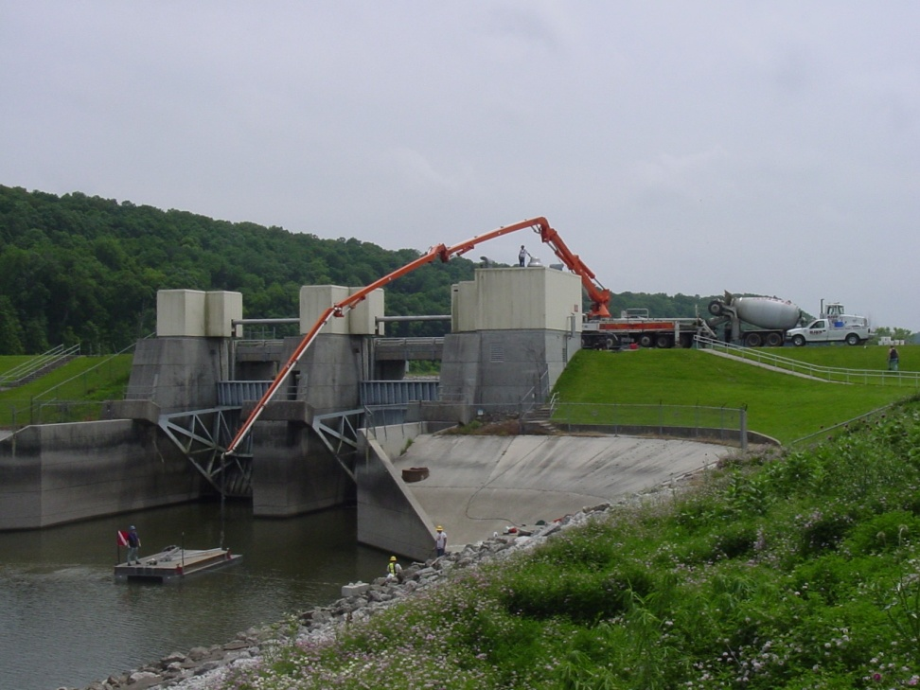
Objetivo
Realizar avaliação tempestiva dos dados para assegurar que o mal desempenho de uma estrutura sem segurança seja detectado o mais cedo possível

Slide 4
Objetivos
Aprender vários métodos de coleta, processamento, apresentação, avaliação de dados e necessidades para elaboração de relatórios.
Identificar os diversos fatores que influenciam os dados da instrumentação de segurança de barragens.

Slide 5
Componentes de Gestão de Dados
Coleta
Redução e processamento
Apresentação
Avaliação

Slide 6
Cronograma de Coleta de Dados
Fatores que afetam o cronograma
Objetivo do instrumento
Condições do projeto
Idade do projeto
Evento de carga
Anomalia observada
Disponibilidade de pessoal
Localização do projeto
Recursos financeiros
Política institucional
Funds
New
Leak
Flood

Slide 7
Coleta de Dados
O conjunto de dados deve conter
Projeto
Identificação do Instrumento
Leitura do instrumento
Unidade de leitura
Nome do leitor
Data
Reservatório e Nível de Jusante
Condições meteorológicas
Condições inusitadas
Danos nos instrumentos

Slide 8
Coleta de dados
Consistência
Pessoal
Forma em que a leitura é realizada
Equipamentos
Rotular instrumentos
Capacitar pessoal de coleta de dados Leituras múltiplas
Coordenação de leituras dos instrumentos

Slide 9
Coleta de Dados
Entrada de Dados
Livros de dados
Fichas de campo
Computador notebook
Computador de mão ou de bolso

Slide 10
Coleta de Dados
Equipamentos usados para monitorar instrumentos devem ser calibrados e estar em boas condições de operação.
É crítica uma boa comunicação entre as pessoas que fazem a leitura dos instrumentos e o pessoal do escritório
Deve-se estabelecer valores de limiares, que devem ser fornecidos às pessoas que coletam e transmitem dados.

Slide 11
Redução e Processamento
Software de Redução de Dados
Pacote de Base de Dados de Instrumentação, WinIDP
Software desenvolvido no nível do distrito
Software comercial
Microsoft Excel ou Access
SINCO
GeoKon
Geomation

Slide 12
WinIDP
Desenvolvimento
      Proponente: HQUSACE (sede)
      Baseado em levantamentos de Distritos (1990)
        Necessidade de instrumentação para segurança de barragens
        Compatibilidade com bases de dado existentes
      Convertido a Windows em 1996
      Portal WEB e módulos de SIG 2003
      Atualizado continuamente; versão atual 5.5d
        Versão mais atual acrescentou o Grapher 7 e modificou tarefas programadas para importação e plotagem de dados.

Slide 13
WinIDP: Características
  Formatos definidos pelos usuários para dados de entrada, plotagens, relatórios
  Constantes que dependem de prazos (reparo de riser => nova elevação)
  Entrada de dados manuais com condições de campo compartilhadas
  Importação de dados (pode ser automatizada/ programada)
  Compatível com Geomation e registradores de dados CSI
  Recalcular por conjunto de dados ou instrumento
  Edição de dados pelo conjunto de dados ou instrumento
  Oculta dados que sejam questionáveis
  Plotagem em Grupos
  Rede ou independente (stand alone)
  Múltiplos usuários (uso concomitante)
  Acesso via Internet, WebIDP.

Slide 14
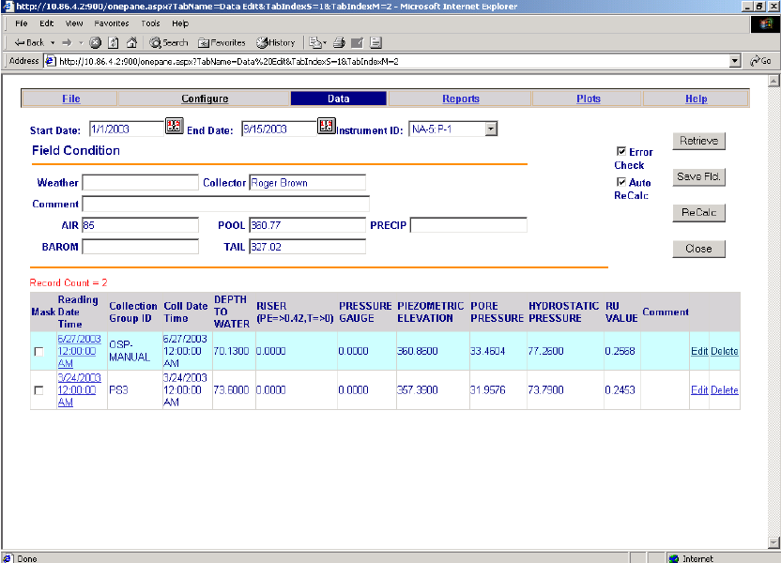
WebIDP
Requer internet explorer e acesso a internet – sem instalação local.
Entrada de
Dados
Plotagens
Relatório

Slide 15
WinIDP: Benefícios
Uma boa opção
  Conta com suporte do pessoal de segurança de barragens do COE
  Adequado à instrumentação de barragens
  Atualizações e custos compartilhados com outros
  Compatível com outros processos de engenharia e sistemas de informação usados na segurança de barragens
  O programa é gratuito. Suporte é pago na medida da utilização
  Não reinvente a roda – melhore a roda caso necessário.

Slide 16
Apresentação de Dados
Plotagens de Série Histórica
Plotagens Posicionais
Plotagens Múltiplas
Plotagens de Correlação

Slide 17
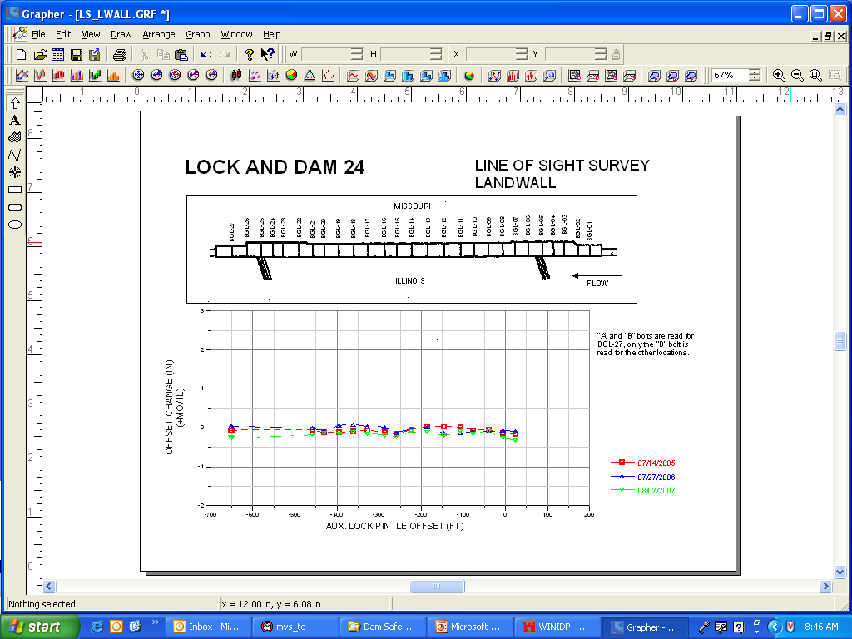
Como são apresentados estes dados?

Slide 18
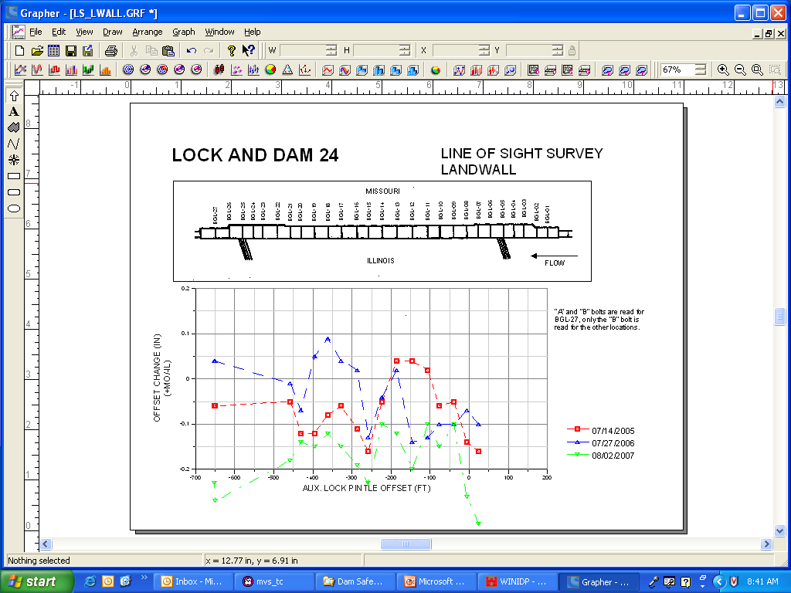
E estes dados?

Slide 19
E se eu lhe dissesse que estes são os mesmos dados?

Slide 20
Orientações para Apresentação dos Dados
  Escala apropriada
  Padronizar o formato
  Apresentar condições de campo relevantes
  Localização e corte transversal nos gráficos
  Anotar eventos e observações que possam explicar dados inusitados
  Evitar plotagens muito cheias de informação

Slide 21
Série Histórica

Slide 22
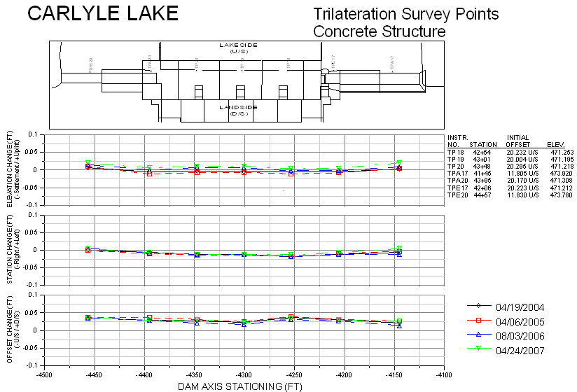
Gráficos Posicionais (Fixos) & Múltiplos

Slide 23
Posicional (Variável)
Notes:
Offset for shots vary each survey

Slide 24
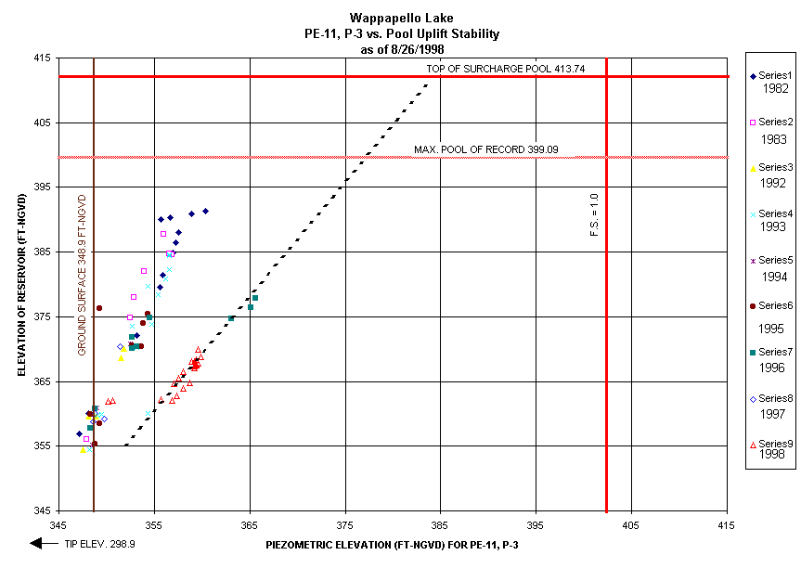
Correlação

Slide 25
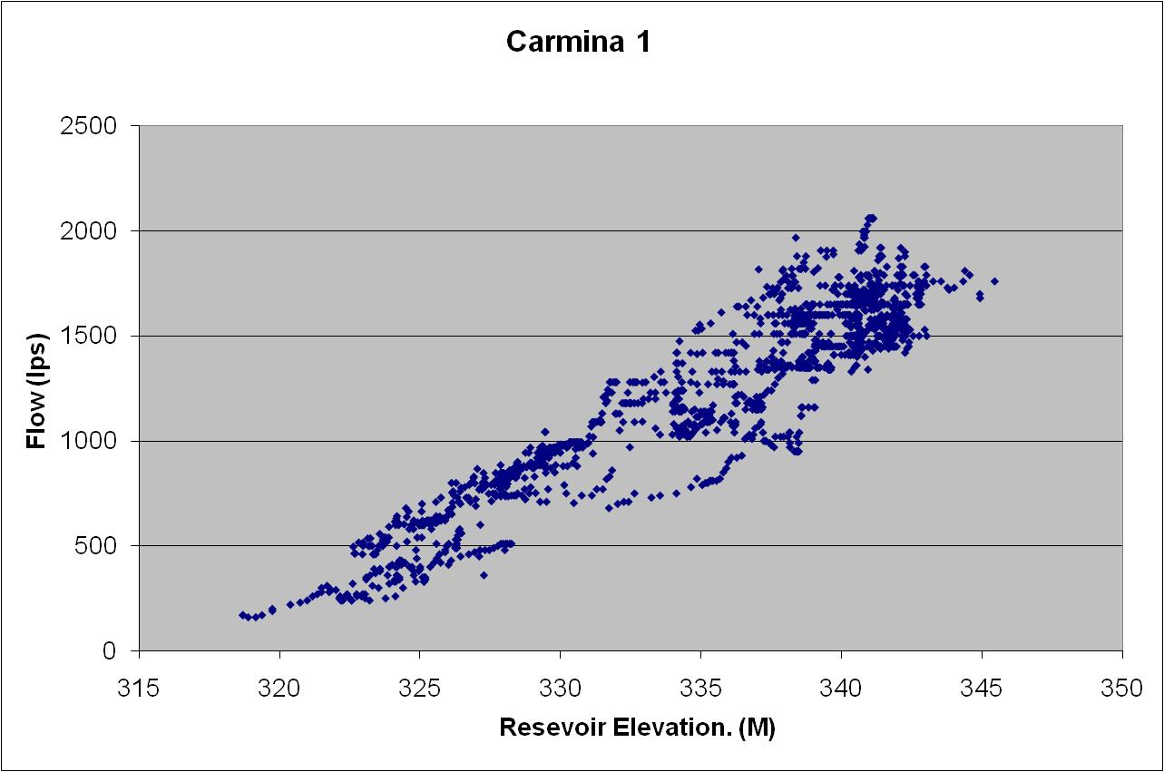
Apresentação de Caminho de Carregamento
Melhor trajetória

Slide 26
Apresentação do Caminho de Carregamento
Limitado a Montante

Slide 27
Apresentação do Caminho de Carregamento
Armazenamento

Slide 28
Análise e Avaliação
Tendências, Padrões e Limiares
Previsão de Desempenho
Dados recentes
Dados históricos
Condições de campo
Limites “Razoáveis”
Notes:
Guidance given in ER 1110-2-1156

Slide 29
Benefícios do Prognóstico de Desempenho
  Avaliação rápida de comportamentos de barragem
  Indicação de dados coletados apropriadamente
  Condições de Campo
  Alerta quando leituras extrapolam valores esperados
Notes:
Guidance given in ER 1110-2-1156

Slide 30
Atenção para o uso limiar
  Não revelará instrumentos conectados
  Só é tão bom quanto os dados de onde é proveniente
  Não deve substituir análise completa de dados
Limiares podem ser aplicados durante
  Coleta de dados
  Entrada de dados
  Avaliação de Dados
Notes:
Guidance given in ER 1110-2-1156

Slide 31
Análise e Avaliação
Comparar Dados Atuais a
Dados recentes
Dados históricos (tendência estabelecida)
Inicial
Condições de Campo
Previsão do Projeto/Limiares
Outros tipos de instrumentação
Notes:
Guidance given in ER 1110-2-1156

Slide 32
Análise e Avaliação
Outras considerações
  Atividades de Construção.
  Manutenção da instrumentação.
  Alteração de procedimentos.
    (i.e. correção de temperatura; especialmente concreto)
  Mudança de equipamentos ou pessoal.
  Tempo de atraso.
Notes:
Guidance given in ER 1110-2-1156

Slide 33
Ações após as análises
  Documentar a avaliação.
  Verificar leituras suspeitas e calibração de resultados.
  Verificar Procedimentos (I.e. diferentes configurações de sensibildade).
  Leitura duplicada.
  Notificar pessoal pertinente.
  Verificar com outros tipos de instrumentos.
  Solicitar observação visual da área.
  Modificar cronograma de coleta de dados.
  Solicitar investigações adicionais.
Notes:
Guidance given in ER 1110-2-1156

Slide 34
Ações após as análises
Requisitos de Relatórios
    Resumo da instrumentação e avaliação pela Divisão anualmente
    Avaliação a ser incluída nas Inspeções Periódicas
Notes:
Guidance given in ER 1110-2-1156

Slide 35
Planejamento da Instrumentação
Prever mecanismo de controle (e.g. Reservatório)
Definir a questão a ser respondida (e.g. vedação é 90% efetiva)
Selecionar parâmetro a ser monitorado (e.g. elevação de piezométrica)
Prever magnitude da mudança (e.g. 16m)
Selecionar localização dos instrumentos (e.g. pé da barragem)
Selecionar instrumentos
Selecionar frequência de leitura
Coleta e Gestão de Dados
“Geotechnical Instrumentation for Monitoring Field Performance” Dunnicliff, 1993
“Instrumentation of Embankment Dams and Levees” EM1110-2-1908, 30 Jun 1995
Notes:
Begin with a design concern or performance problem.
Planning is required to get reliable and effective systems. Do not just try something, you will not be that lucky.

Slide 36
Objetivos
Aprender vários métodos de coleta, processamento, apresentação, avaliação de dados e requisitos de relatórios
Identificar os diversos fatores que influenciam nos dados gerados pelos instrumentos utilizados na segurança de barragens

Slide 37
Conclusão
Realizar avaliação tempestiva de dados para assegurar que o mal desempenho de uma estrutura com baixa segurança seja detectado o mais precocemente possível .
Dados de instrumentação são um recurso valioso para a vida da estrutura.
Faça Backup dos dados.

Slide 38
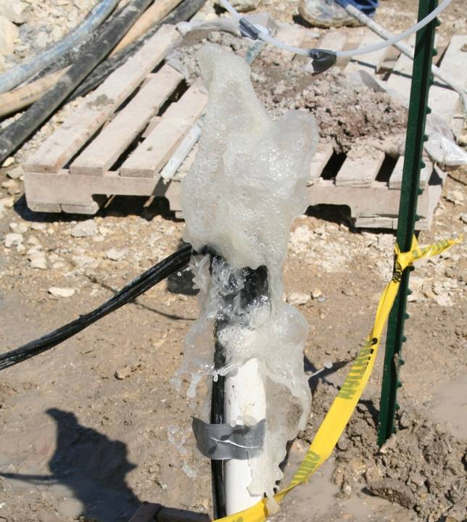
Discussão

Slide 39
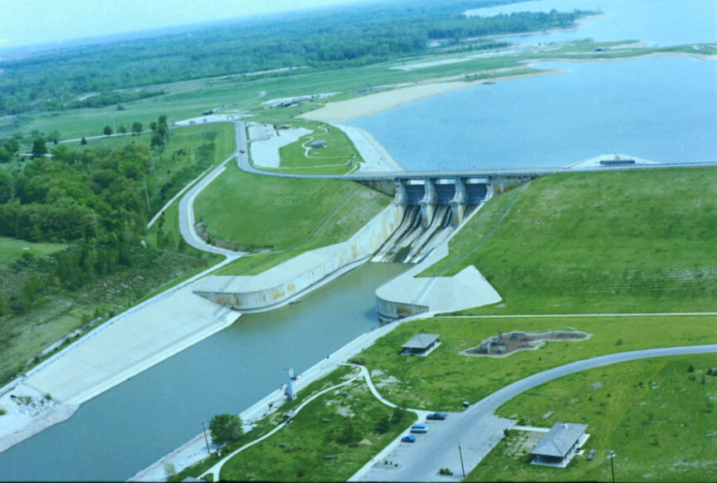
Barragem Shelbyville
Monitoramento de Piezômetro exemplo

Slide 40
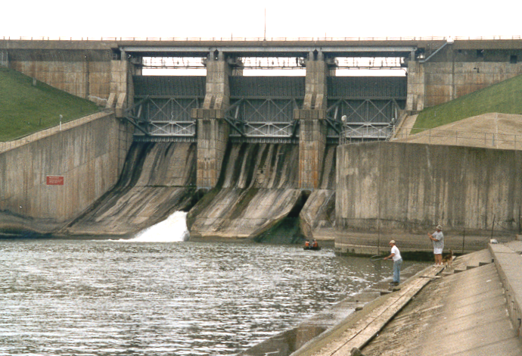
Muro de Retenção do Vertedouro

Slide 41
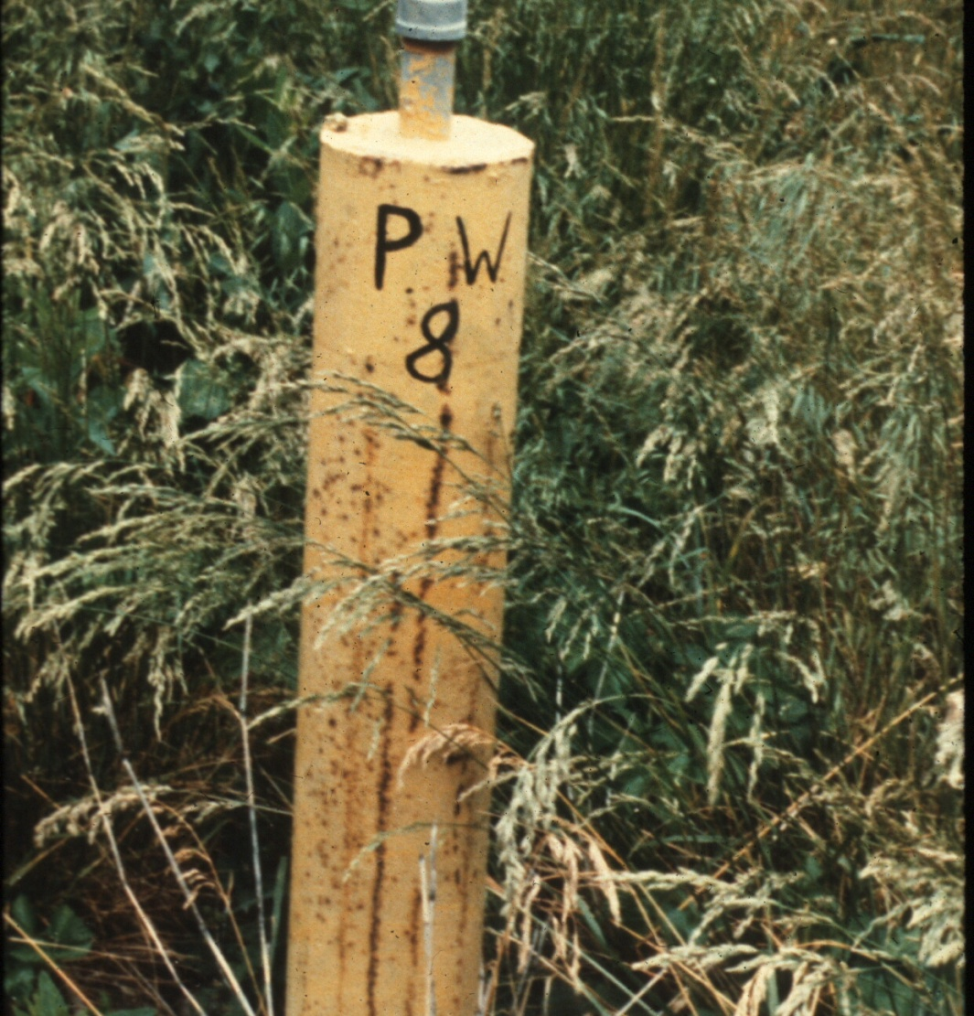
Piezômetro de Sistema Aberto

Slide 42
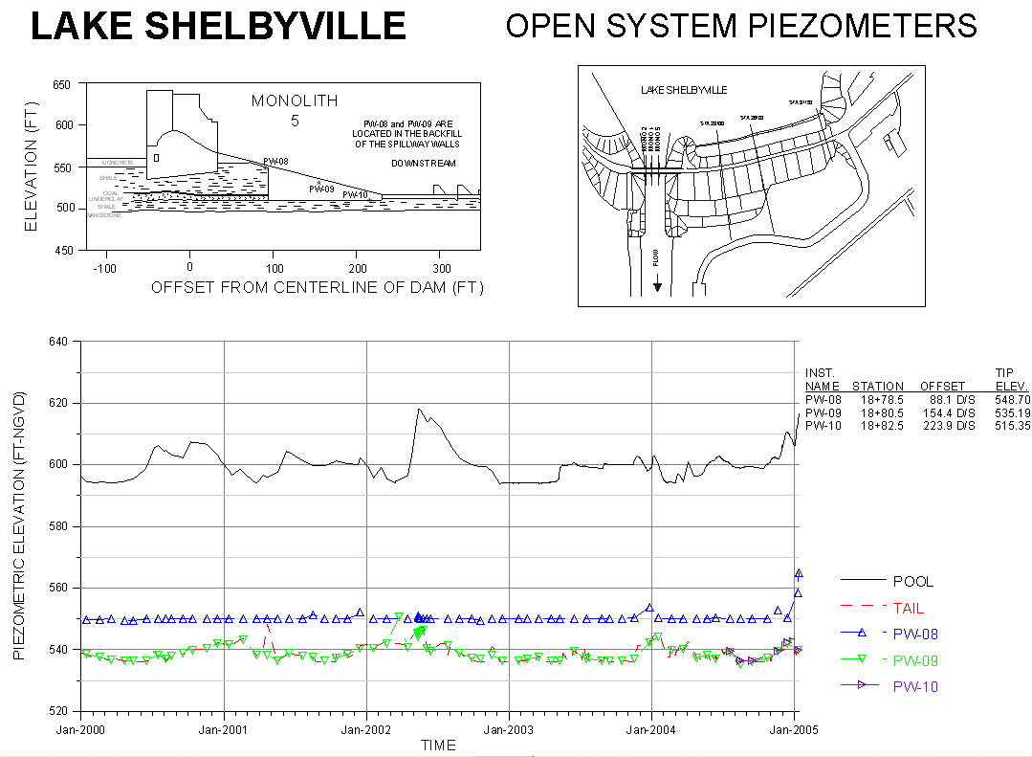

Slide 43
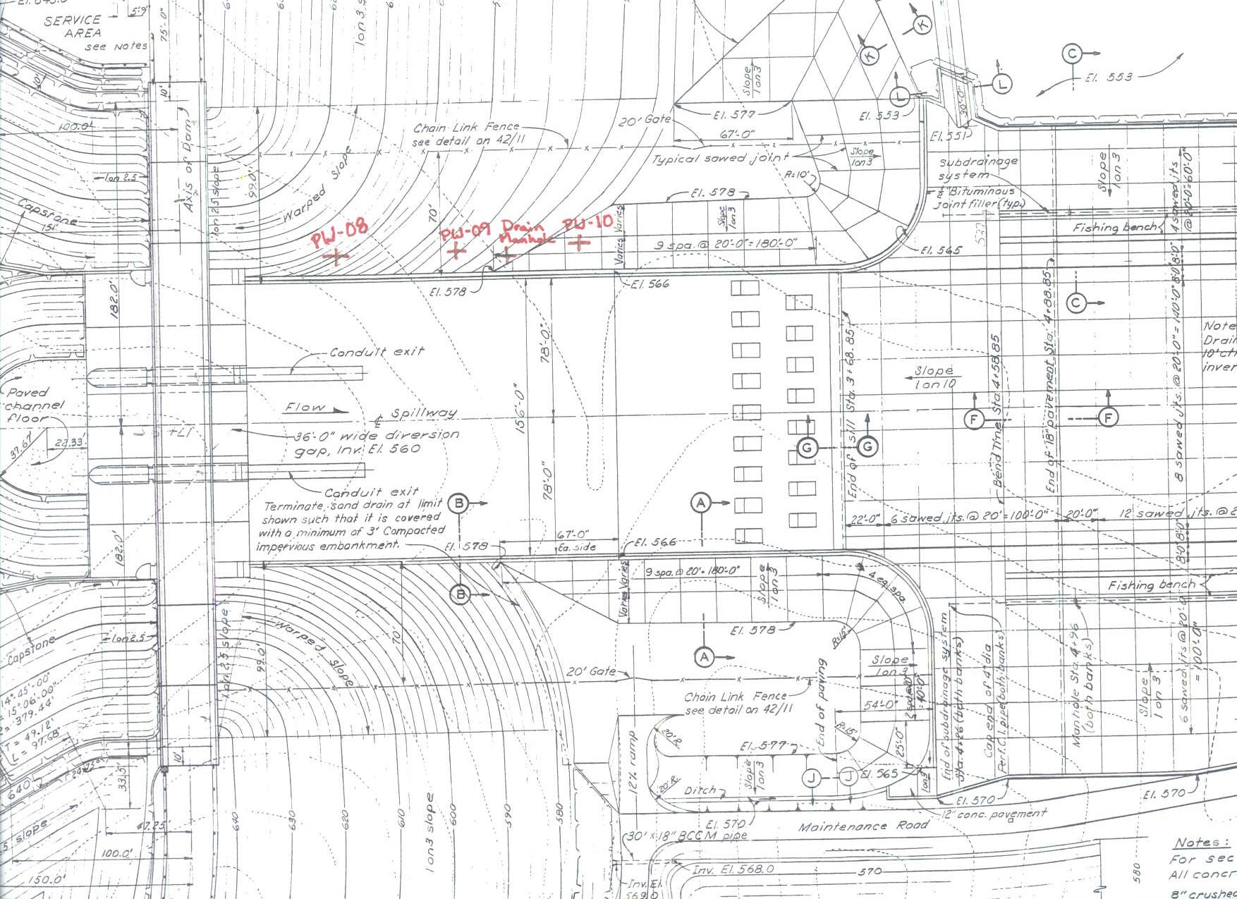
PW-08
PW-09
PW-10
Stilling Basin
Flow
Dam Centerline

Slide 44
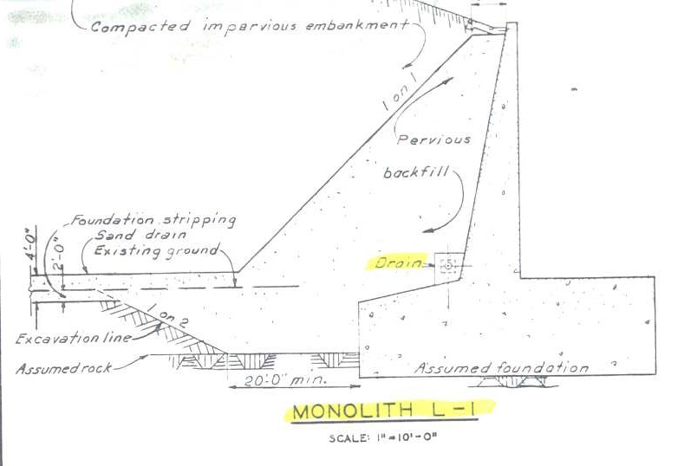
Piezômetros de Sistema Aberto (ponta da entrada do poço) [wellpoint]
Montados dentro do preenchimento permeável
Preenchimento permeável possui tubulação perfurada como dreno coletor
PW-08
Collector pipe

Slide 45
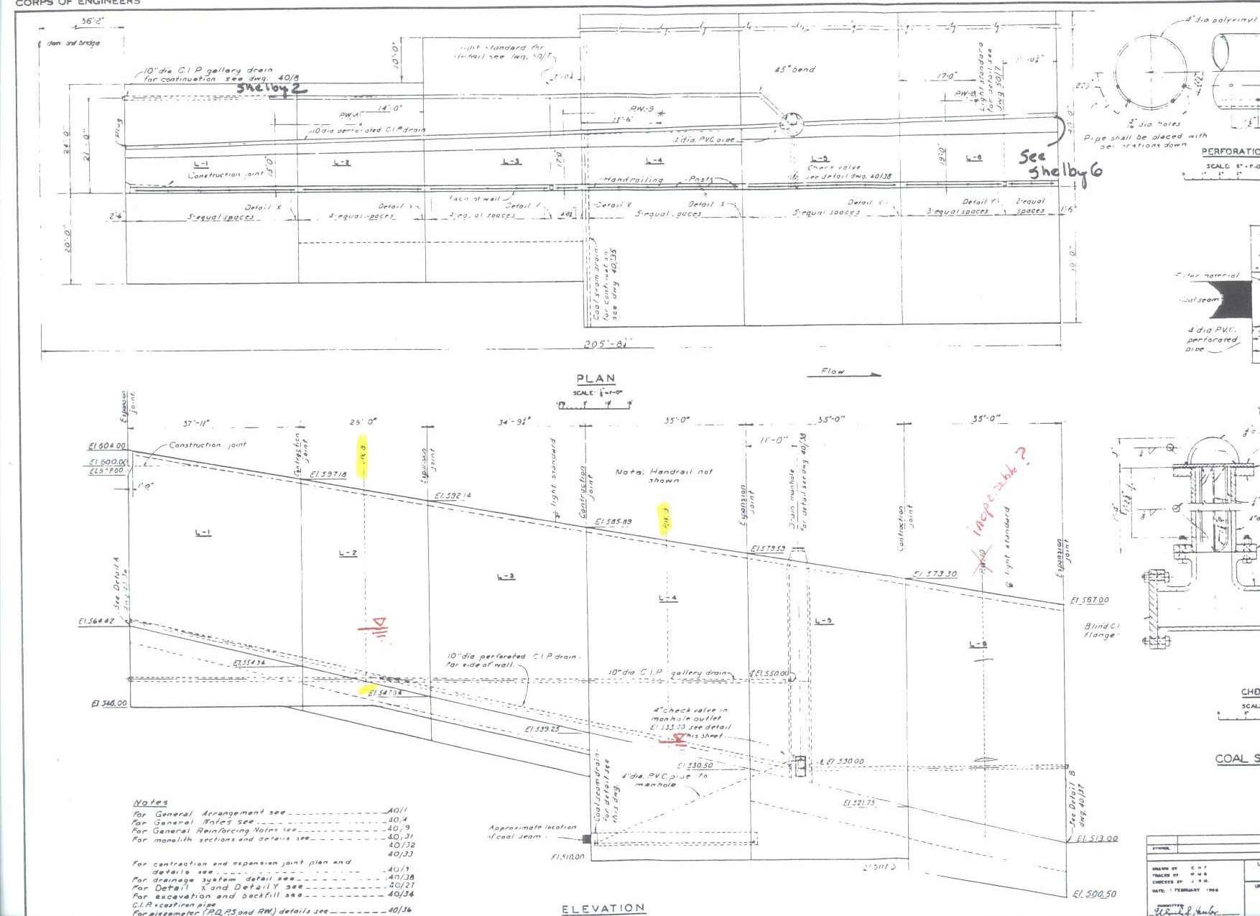
PW-08
PW-09
PW-10

Slide 46
Avaliação de Dados do Piezômetro
O que foi observado na plotagem
  Aumento progressivo das pressões no piezômetro
  Comportamento não consistente com cotas máximas anteriores
  Piezômetros a Jusante refletem o nível d’água a jusante (esperado)
  PW-08 normalmente foi seco (esperado)
Quais fatores podem ser relevantes
  Tempo
  Cota alta do reservatório
  Material de preenchimento entupido ou tubo coletor bloqueado
  Temperatura
  Tratamento da mina de carvão
  Ponta do Piezômetro ou riser fissurado
  Testes anteriores de queda da coroa (head) (1,5 m em 5 minutos em 2003)

Slide 47
Avaliação de Dados do Piezômetro
Quais ações podem ser tomadas
  Não pressuponha que há falha iminente da barragem
  Observe a área de perigo
  Verifique visualmente os danos à instrumentação
  Notifique pessoal do projeto, gestores e outros membros da equipe pertinentes
  Realize teste de aumento e diminuição de coroa
  Integridade da parte inferior do buraco
  Use saco inflável para testar se há falhas no piezômetro
  Instale instrumentação adicional
  Analise a estabilidade do muro
  Aumente a frequência de leitura
  Automação com alarme
  Bomba em porta de inspeção e câmera para inspecionar a tubulação
  Pesquisas adicionais na literatura sobre tratamento de fundações

Slide 48
EXERCÍCIO 1: Avaliação dos Dados do Piezômetro
Qual seria o limite recomendado para PW-08
  Seco
  Água de Jusante mais 1,5m
Qual seria o limite recomendado para PW-09
  Água de jusante mais 1,5m
Em quais etapas da avaliação de dados estes limites poderiam ser aplicados
Coleta de Dados (Automação ou Manual)
  Entrada de Dados
  Plotagem de Dados
  Avaliação de Dados

